Slide 1

Dinâmica 23/09/2021 a 23/09/2021
Modelo Numérico da Atmosfera
MET-576-4
Modelagem Numérica da Atmosfera
Dr. Paulo Yoshio Kubota
Os métodos numéricos, formulação e parametrizações utilizados nos modelos atmosféricos serão descritos em detalhe.
3 Meses
24 Aulas (2 horas cada)

Slide 2
Dinâmica 23/09/2021 a 23/09/2021
Modelo Numérico da Atmosfera
Dinâmica:
Métodos numéricos amplamente utilizados na solução numérica das equações diferencias parciais que governam os movimentos na atmosfera serão o foco, mas também serão analisados os novos conceitos e novos métodos.

Slide 3
Dinâmica 23/09/2021 a 23/09/2021
Modelo Numérico da Atmosfera
Métodos de diferenças finitas.
Acurácia.
Consistência.
Estabilidade.
Convergência.
Grades de Arakawa A, B, C e E.
Domínio de influência e domínio de dependência.
Dispersão numérica e dissipação.
Definição de filtros monótono e positivo.
Métodos espectrais.
Métodos de volume finito.
Métodos Semi-Lagrangeanos.
Conservação de massa local.
Esquemas explícitos versus semi-implícitos.
Métodos semi-implícitos.

Slide 4
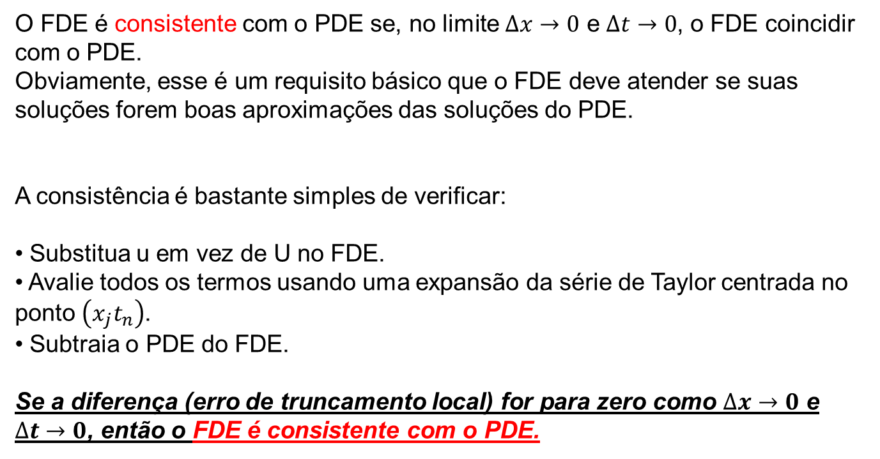
Modelo Numérico da Atmosfera
Consistency
O FDE é consistente com o PDE se, no limite $∆x→0$ e $∆t→0$, o FDE coincidir com o PDE. Obviamente, esse é um requisito básico que o FDE deve atender se suas soluções forem boas aproximações das soluções do PDE.
A consistência é bastante simples de verificar:
• Substitua u em vez de U no FDE. • Avalie todos os termos usando uma expansão da série de Taylor centrada no ponto $\left(x_{j}t_{n}\right)$. • Subtraia o PDE do FDE.
Se a diferença (erro de truncamento local) for para zero como $∆x→0$ e $∆t→0$, então o FDE é consistente com o PDE.

Slide 5
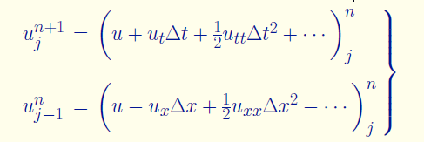


Modelo Numérico da Atmosfera
Erro de truncamento e Consistência
Vamos verificar a consistência do esquema a montante para a equação de advecção. Primeiro, considere a expansão da série Taylor:
Nós substituímos isso no FDE e obtemos
Subtrair o PDE resulta no erro de truncamento local:

Slide 6
Modelo Numérico da Atmosfera
Erro de truncamento e Consistência
Novamente, o erro de truncamento local é:
Claramente, quando $∆x→0$ e $∆t→0$, temos $τ→0$. Portanto, o FDE é consistente.
Observe que os erros de truncamento de tempo e espaço são de primeira ordem, porque as diferenças finitas não estão centradas tanto no espaço quanto no tempo.
Erros de truncamento para diferenças centralizadas são de segunda ordem.
Portanto, em geral, diferenças centralizadas são mais precisas do que diferenças não centradas.
# # #
Erros de truncamento são um fator crucial para determinar a precisão da previsão no NWP.

Slide 7

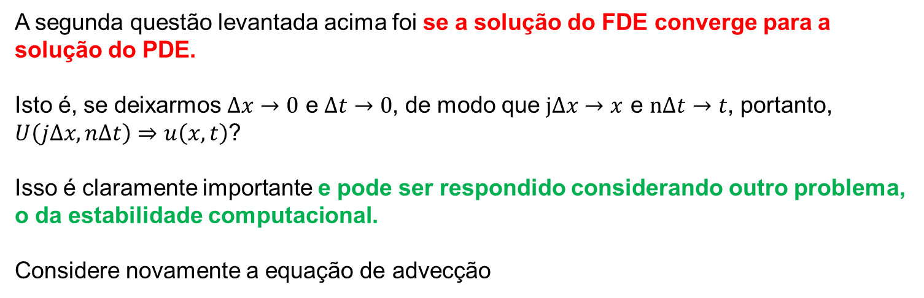

Modelo Numérico da Atmosfera
Convergência e Estabilidade
A segunda questão levantada acima foi se a solução do FDE converge para a solução do PDE.
Isto é, se deixarmos $∆x→0$ e $∆t→0$, de modo que $j∆x→x$ e $n∆t→t$, portanto, $U\left(j∆x,n∆t\right)⇒u\left(x,t\right)$?
Isso é claramente importante e pode ser respondido considerando outro problema, o da estabilidade computacional.
Considere novamente a equação de advecção
que tem a solução $u\left(x,t\right)=u(x+ct,0)$
A forma da solução u (x, 0) se translada ao longo do eixo x com velocidade c (veja a Figura abaixo).

Slide 8
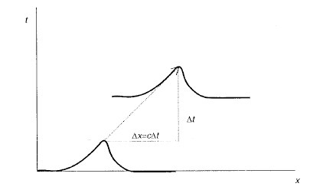
Modelo Numérico da Atmosfera
Convergência e Estabilidade
Esquema da solução da equação de advecção (para c> 0).

Slide 9


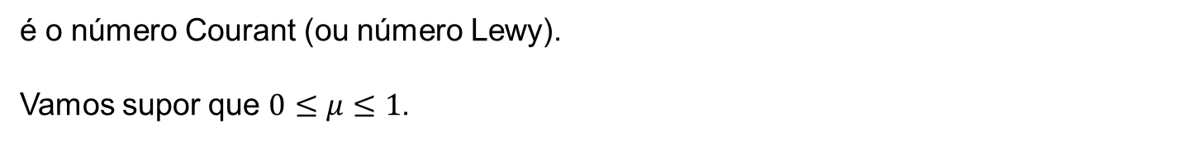
Modelo Numérico da Atmosfera
Convergência e Estabilidade
O FDE para o esquema upstream pode ser escrito como
onde
é o número Courant (ou número Lewy).
Vamos supor que $0≤μ≤1$.
Então a solução FDE no novo nível de tempo $U_{j}^{n+1}$ é interpolada entre os valores $U_{j}^{n}$ e $U_{j−1}^{n}$.
Nesse caso, o esquema de advecção funciona da maneira que deveria, porque a verdadeira solução está entre esses valores ($U_{j}^{n+1}$ e $U_{j}^{n}$ ).

Slide 10
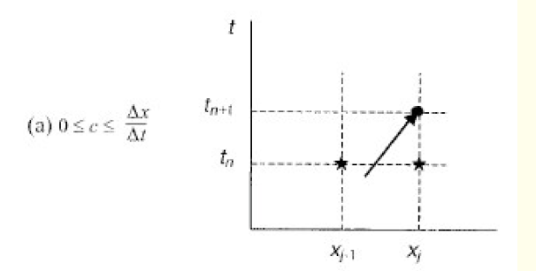

Modelo Numérico da Atmosfera
Convergência e Estabilidade
Esquema da relação entre $∆x, ∆t e c$levando à interpolação da solução no nível de tempo $n + 1$.

Slide 11


Modelo Numérico da Atmosfera
Convergência e Estabilidade
No entanto, suponha que esta condição não seja satisfeita, de modo que
Então, a parcela que chega ao ponto $x_{j}$no tempo $t_{n+1}$ vem de algum lugar fora do intervalo $(x_{j}−1, x_{j})$no tempo $t_{n}$.
Lembre-se de que $\frac{∂u}{∂t}+c\frac{∂u}{∂x}=0$ é uma aproximação linear de $\frac{du}{dt}=0$
Então os valores de $U_{j}^{n+1}$ devem ser extrapolada dos valores $U_{j}^{n}$ e $U_{j−1}^{n}$.

Slide 12
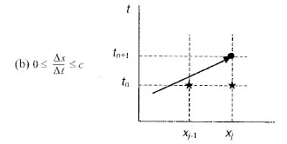

Modelo Numérico da Atmosfera
Convergência e Estabilidade
Esquema da relação entre $∆x, ∆t e c$liderando à extraploação da solução no nível de tempo $n + 1$.

Slide 13
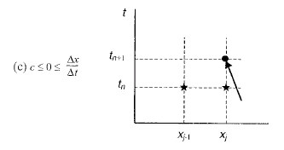

Modelo Numérico da Atmosfera
Convergência e Estabilidade
Esquema da relação entre $∆x, ∆t e c$liderando à extraploação da solução no nível de tempo $n + 1$.

Slide 14
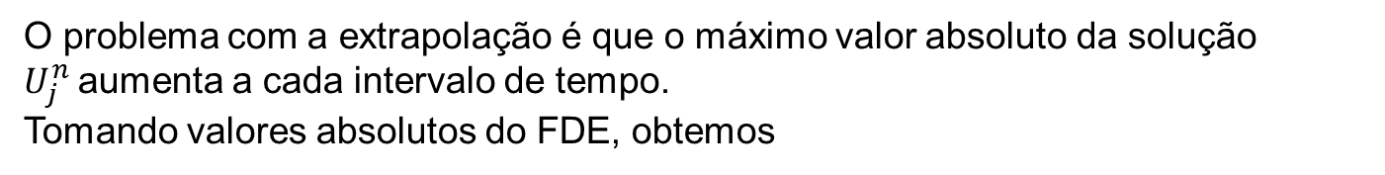




Modelo Numérico da Atmosfera
Convergência e Estabilidade
O problema com a extrapolação é que o máximo valor absoluto da solução $U_{j}^{n}$aumenta a cada intervalo de tempo. Tomando valores absolutos do FDE, obtemos
$$\left|U_{j}^{n+1}\right|≤\left|U_{j}^{n}\right|\left|1−μ\right|+\left|U_{j−1}^{n}\right|μ$$
Agora definindo $Υ^{n+1}=\max_{j}\left|U_{j}^{n}\right|$, tem-se:
$$Υ^{n+1}≤\left\{\left|1−μ\right|+\left|μ\right|\right\}Υ^{n}$$
e $Υ^{n+1}≤Υ^{n}$se e somente se $0≤μ≤1$.
Se a condição $0≤μ≤1$não for satisfeita, a solução não é limitada e cresce com $n$.
Se deixarmos $∆x→0, ∆t→0$com μ = const., Isso só piorará as coisas, porque então $n→∞$.
Na prática, se a condição $0≤μ≤1$não for satisfeita, o FDE explode em alguns intervalos de tempo.

Slide 15
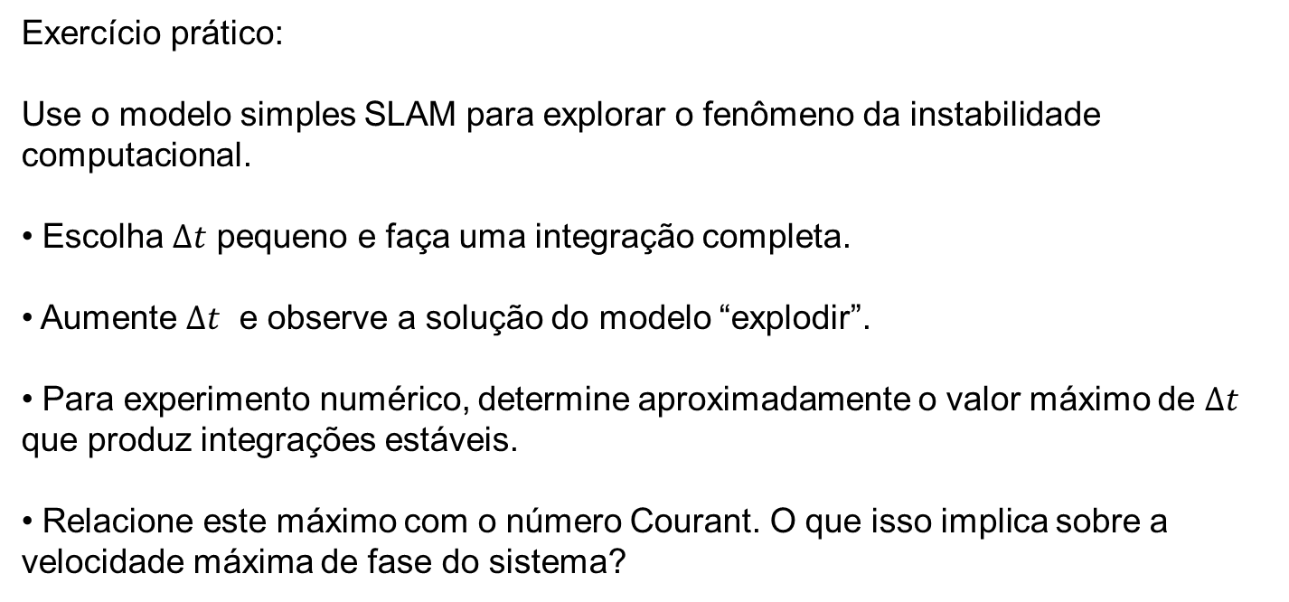
Modelo Numérico da Atmosfera
Convergência e Estabilidade
Exercício prático:
Use o modelo simples SLAM para explorar o fenômeno da instabilidade computacional.
• Escolha $∆t$ pequeno e faça uma integração completa.
• Aumente $∆t$ e observe a solução do modelo “explodir”.
• Para experimento numérico, determine aproximadamente o valor máximo de $∆t$ que produz integrações estáveis.
• Relacione este máximo com o número Courant. O que isso implica sobre a velocidade máxima de fase do sistema?

Slide 16
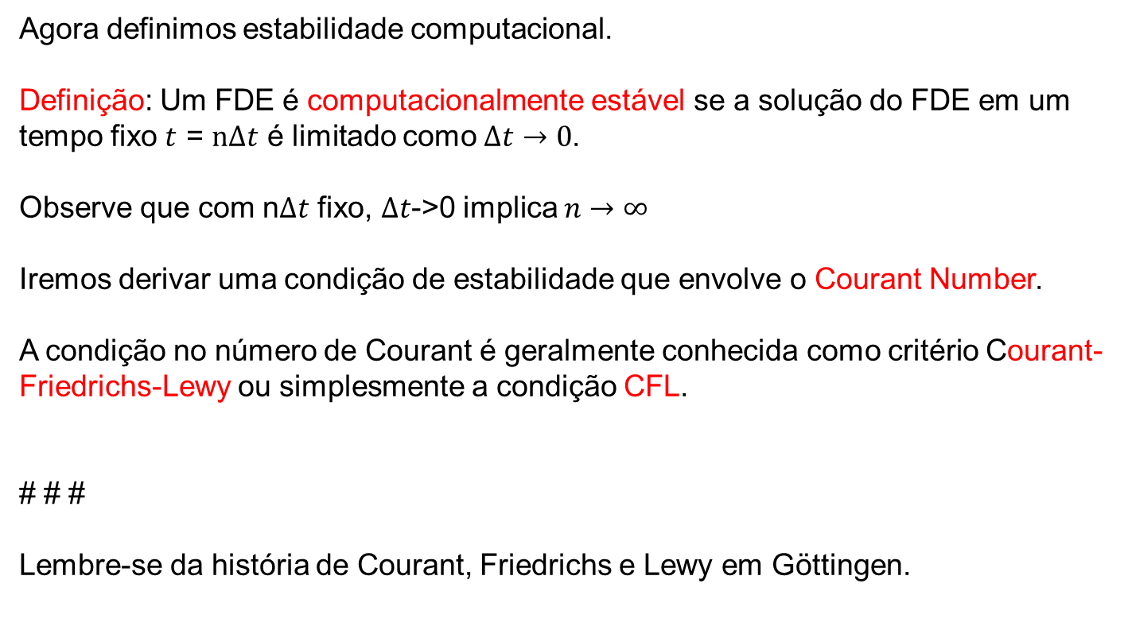
Modelo Numérico da Atmosfera
Estabilidade Computacional
Agora definimos estabilidade computacional.
Definição: Um FDE é computacionalmente estável se a solução do FDE em um tempo fixo $t$ = $n∆t$ é limitado como $∆t→0$.
Observe que com n$∆t$ fixo, $∆t$->0 implica $n→∞$
Iremos derivar uma condição de estabilidade que envolve o Courant Number.
A condição no número de Courant é geralmente conhecida como critério Courant-Friedrichs-Lewy ou simplesmente a condição CFL.
# # #
Lembre-se da história de Courant, Friedrichs e Lewy em Göttingen.

Slide 17

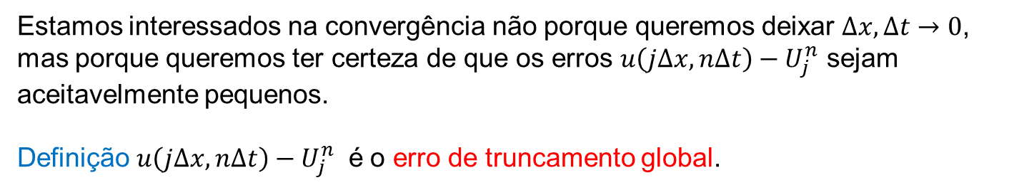
Modelo Numérico da Atmosfera
Estabilidade Computacional
Agora podemos afirmar o teorema fundamental de Lax-Richtmyer:
Dado um problema de valor inicial linear corretamente proposto e um esquema de diferenças finitas que satisfaça a condição de consistência, então a estabilidade do FDE é a condição necessária e suficiente para a convergência.
$$Estabilidade< = >Convergencia$$
Para sistemas consistentes
Este teorema nos permite estabelecer convergência examinando as questões mais fáceis de consistência e estabilidade.
Estamos interessados na convergência não porque queremos deixar $∆x,∆t→0$, mas porque queremos ter certeza de que os erros $u\left(j∆x,n∆t\right)−U_{j}^{n}$ sejam aceitavelmente pequenos.
Definição $u\left(j∆x,n∆t\right)−U_{j}^{n}$ é o erro de truncamento global.

Slide 18




Modelo Numérico da Atmosfera
Estabilidade Computacional
Exemplo: Usamos o critério do método máximo para estudar a condição de estabilidade da equação de difusão
Uma aproximação FDE (esquema FTCS) é dada por
(a verificação da consistência deste FDE é imediata). Nota: Uma vez que as diferenças são centradas no espaço, mas avançadas no tempo, o erro de truncamento é de primeira ordem no tempo e de segunda ordem no espaço
Podemos escrever o FDE na forma de equação

Slide 19


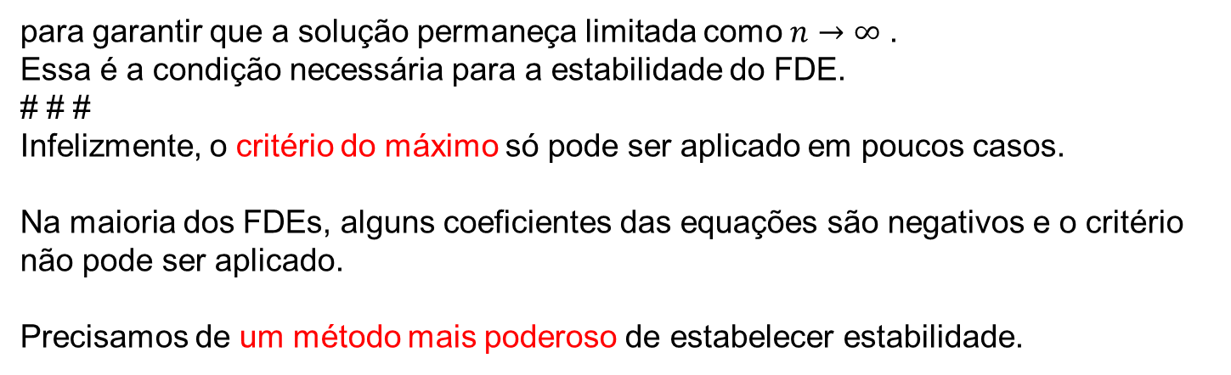

Modelo Numérico da Atmosfera
Estabilidade Computacional
Novamente
Se tomarmos valores absolutos, e deixarmos $Υ^{n}=\max_{j}\left|U_{j}^{n}\right|$
$$Υ^{n+1}≤ \left\{\left|μ\right|+\left|1−2μ\right|+\left|μ\right|\right\}Υ^{n}$$
Assim, obtemos a condição
para garantir que a solução permaneça limitada como $n→∞$ . Essa é a condição necessária para a estabilidade do FDE. # # # Infelizmente, o critério do máximo só pode ser aplicado em poucos casos.
Na maioria dos FDEs, alguns coeficientes das equações são negativos e o critério não pode ser aplicado.
Precisamos de um método mais poderoso de estabelecer estabilidade.

Slide 20


Modelo Numérico da Atmosfera
O Metodo de von Neumann
Outro critério de estabilidade com uma aplicação muito mais ampla é o critério de estabilidade de von Neumann. Assumimos que podemos expandir a solução do FDE em um conjunto apropriado de autofunções. Para simplificar, assumimos uma expansão para a série Fourier:
A variável de espaço x e o número de onda k podem ser multidimensionais,
$x=\left(x_{1},x_{2},x_{3}\right)$ e $k=\left(k_{1},k_{2},k_{3}\right)$
mas, para simplificar, consideraremos o caso escalar. Nós definimos $x_{j}$ = $j∆x$ , $t_{n}$ = $n∆t$
Definimos o número de onda para a série Fourier: $p=k∆x$
Então a expansão de Fourier é

Slide 21



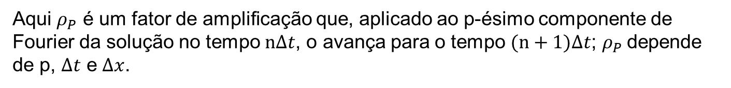
Modelo Numérico da Atmosfera
O Método de von Neumann
Quando substituímos esta expansão de Fourier em um FDE linear, obtemos um sistema de equações
Aqui $ρ_{P}$ é um fator de amplificação que, aplicado ao p-ésimo componente de Fourier da solução no tempo $n∆t$, o avança para o tempo $(n+1)∆t$; $ρ_{P}$depende de p, $∆t$ e $∆x$.
Se conhecermos as condições iniciais
então a solução do FDE é (lembre-se do aviso sobre sobrescritos)
Portanto, a estabilidade é garantida se o fator$ρ^{n}$for limitado para todo P quando $∆t →0$ e $n→∞$
Portanto, devemos ter $\left|ρ_{P}\right|<M$para todo P como $n→∞.$

Slide 22
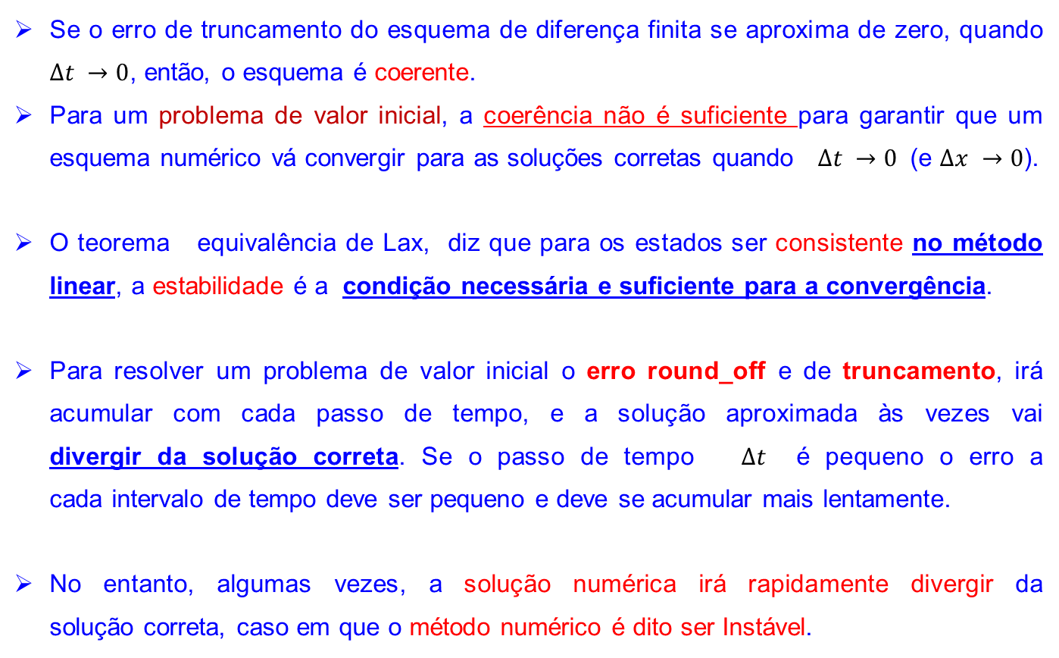
Dinâmica 23/09/2021 a 23/09/2021
Métodos de diferenças finitas.
Consistência (exatidão) e Estabilidade da solução
Se o erro de truncamento do esquema de diferença finita se aproxima de zero, quando $Δt →0$, então, o esquema é coerente.
Para um problema de valor inicial, a coerência não é suficiente para garantir que um esquema numérico vá convergir para as soluções corretas quando $Δt →0$ (e $Δx →0$).
O teorema equivalência de Lax, diz que para os estados ser consistente no método linear, a estabilidade é a condição necessária e suficiente para a convergência.
Para resolver um problema de valor inicial o erro round_off e de truncamento, irá acumular com cada passo de tempo, e a solução aproximada às vezes vai divergir da solução correta. Se o passo de tempo $Δt$ é pequeno o erro a cada intervalo de tempo deve ser pequeno e deve se acumular mais lentamente.
No entanto, algumas vezes, a solução numérica irá rapidamente divergir da solução correta, caso em que o método numérico é dito ser Instável.

Slide 23

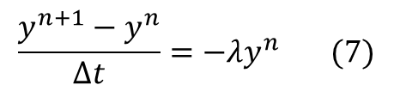

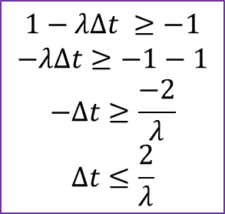

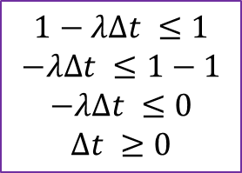

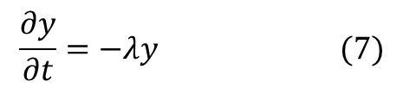

Dinâmica 23/09/2021 a 23/09/2021
Métodos de diferenças finitas.
Análise de Estabilidade EDO linear
Assume-se que a solução para a eq. 7 tem a forma$y_{}^{n}=A^{n}e^{ik}$ e substitua no Esquema Avançado Eq. 9
$$\frac{∂y}{∂t}=−λy (7)$$
$$\frac{y^{n+1}−y^{n}}{∆t}=−λy^{n} (7)$$
$$y^{n+1}=\left(1−λΔt\right)y^{n} (9)$$
$$A^{n+1}e^{ik}=\left(1−λΔt\right)A^{n}e^{ik}(10)$$
$$A^{n}Ae^{ik}=A^{n}e^{ik}\left(1−λΔt\right) (11)$$
$$A=\left(1−λΔt\right) (12)$$
$A$ é chamado de fator de amplificação. Então $\left|A\right|≤1$
$$\left|1−λΔt\right|≤1$$
$$1−λΔt ≥−1$$
$$−λ∆t≥−1−1$$
$$−∆t≥\frac{−2}{λ}$$
$$∆t≤\frac{2}{λ}$$
$$1−λΔt ≤1$$
$$−λΔt ≤1−1$$
$$−λΔt ≤0$$
$$Δt ≥0$$

Slide 24
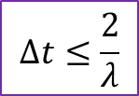



Dinâmica 23/09/2021 a 23/09/2021
Métodos de diferenças finitas.
Análise de Estabilidade EDO linear
Assume-se que a solução para a eq. 7 tem a forma $y^{n}≈A^{n}$ e substitua no Esquema Avançado Eq. 9
$$A=\left(1−λΔt\right) (12)$$
O sistema é estável, se
$$Δt ≥0$$
$$\left|1−λΔt\right|≤1$$
$$∆t≤\frac{2}{λ}$$
N.B. Para uma equação não linear, a análise de estabilidade da forma linearizada da equação não linear é uma condição necessária, mas não é suficiente.

Slide 25
Dinâmica 23/09/2021 a 23/09/2021
Métodos de diferenças finitas.
MODULE Class_NumericalScheme
IMPLICIT NONE
PRIVATE
INTEGER, PUBLIC , PARAMETER :: r8=8
INTEGER, PUBLIC , PARAMETER :: r4=4
REAL (KIND=r8) :: dt
REAL (KIND=r8) :: lambda
INTEGER , PARAMETER :: UnitData=1
INTEGER , PARAMETER :: UnitCtl=2
CHARACTER (LEN=400) :: FileName
LOGICAL :: CtrlWriteDataFile
PUBLIC :: InitNumericalScheme
PUBLIC :: SchemeForward
PUBLIC :: SchemeUpdate
PUBLIC :: SchemeWriteData
PUBLIC :: SchemeWriteCtl
PUBLIC :: AnaliticFunction
CONTAINS
SUBROUTINE InitNumericalScheme(dt_in,lambda_in)
IMPLICIT NONE
REAL (KIND=r8) :: dt_in
REAL (KIND=r8) :: lambda_in
FileName=''
dt=dt_in
lambda=lambda_in
FileName='EDOL'
CtrlWriteDataFile=.TRUE.
END SUBROUTINE InitNumericalScheme
FUNCTION SchemeForward(yc) RESULT(yp)
IMPLICIT NONE
! Utilizando a diferenciacao forward
!
! y(n+1) - y(n)
!--------------- = lambda * y(n) ; onde lambda > 0
! dt
!
REAL (KIND=r8), INTENT (IN ) :: yc
REAL (KIND=r8) :: yp
yp = yc -lambda*dt*yc
END FUNCTION SchemeForward
FUNCTION SchemeUpdate(y_in) RESULT (y_out)
IMPLICIT NONE
REAL (KIND=r8), INTENT(IN) :: y_in
REAL (KIND=r8) :: y_out
y_out=y_in
END FUNCTION SchemeUpdate
FUNCTION AnaliticFunction(y0,tn) RESULT (y_out)
IMPLICIT NONE
REAL (KIND=r8), INTENT (IN) :: y0
INTEGER , INTENT (IN) :: tn
REAL (KIND=r8) :: y_out
y_out=y0*exp(-lambda*tn*dt)
END FUNCTION AnaliticFunction

Slide 26
Dinâmica 23/09/2021 a 23/09/2021
Métodos de diferenças finitas.
FUNCTION SchemeWriteData(irec,y_in,ya) RESULT (ok)
IMPLICIT NONE
INTEGER , INTENT (INOUT) :: irec
REAL (KIND=r8), INTENT (IN) :: y_in
REAL (KIND=r8), INTENT (IN) :: ya
INTEGER :: ok
INTEGER :: lrec
REAL (KIND=r4) :: Yout
INQUIRE (IOLENGTH=lrec) Yout
IF(CtrlWriteDataFile)OPEN(UnitData,FILE=TRIM(FileName)//'.bin',& FORM='UNFORMATTED', ACCESS='DIRECT', STATUS='UNKNOWN', &
ACTION='WRITE',RECL=lrec)
CtrlWriteDataFile=.FALSE.
Yout=REAL(y_in,KIND=r4)
irec=irec+1
WRITE(UnitData,rec=irec) Yout
irec=irec+1
WRITE(UnitData,rec=irec) REAL (ya,KIND=r4)
ok=0
END FUNCTION SchemeWriteData
FUNCTION SchemeWriteCtl(nrec) RESULT( ok)
IMPLICIT NONE
INTEGER, INTENT (IN) :: nrec
INTEGER :: ok
OPEN(UnitCtl,FILE=TRIM(FileName)//'.ctl',FORM='FORMATTED',&
ACCESS='SEQUENTIAL',STATUS='UNKNOWN',ACTION='WRITE')
WRITE (UnitCtl,'(A6,A)')'dset ^',TRIM(FileName)//'.bin'
WRITE (UnitCtl,'(A )')'title EDO'
WRITE (UnitCtl,'(A )')'undef -9999.9'
WRITE (UnitCtl,'(A )')'xdef 1 linear -48.00 1'
WRITE (UnitCtl,'(A )')'ydef 1 linear -1.27 1'
WRITE (UnitCtl,'(A6,I6,A25)')'tdef ',nrec,' linear 00z01jan0001 1hr'
WRITE (UnitCtl,'(A20 )')'zdef 1 levels 1000 '
WRITE (UnitCtl,'(A)')'vars 2'
WRITE (UnitCtl,'(A)')'yc 0 99 resultado da edol yc'
WRITE (UnitCtl,'(A)')'ya 0 99 funcao analitica'
WRITE (UnitCtl,'(A)')'endvars'
CLOSE (UnitCtl,STATUS='KEEP')
CLOSE (UnitData,STATUS='KEEP')
ok=0
END FUNCTION SchemeWriteCtl
END MODULE Class_NumericalScheme

Slide 27
Dinâmica 23/09/2021 a 23/09/2021
Métodos de diferenças finitas.
PROGRAM MAIN
USE Class_NumericalScheme, Only :r8, InitNumericalScheme, SchemeForward, SchemeUpdate,&
SchemeWriteCtl, SchemeWriteData, AnaliticFunction
IMPLICIT NONE
REAL (KIND=r8) :: yn
REAL (KIND=r8) :: yc
REAL (KIND=r8) :: yp
REAL (KIND=r8) :: ya
REAL (KIND=r8), PARAMETER :: lambda=0.1 ![1/s]
REAL (KIND=r8), PARAMETER :: y0=1.0_r8
INTEGER , PARAMETER :: nrec=200
REAL(KIND=r8) :: dt=1.5/lambda
INTEGER :: test
INTEGER :: irec
INTEGER :: tn
CALL Init()
yc=y0
irec=0
DO tn=0,nrec
yp=SchemeForward(yc)
ya=AnaliticFunction(y0,tn)
test=SchemeWriteData(irec,yc,ya)
yn=SchemeUpdate(yc)
yc=SchemeUpdate(yp)
END DO
test=SchemeWriteCtl(nrec)
CONTAINS
SUBROUTINE Init()
IMPLICIT NONE
CALL InitNumericalScheme(dt,lambda)
END SUBROUTINE Init
END PROGRAM MAIN

Slide 28
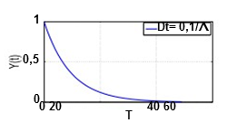
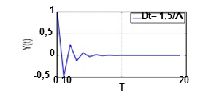
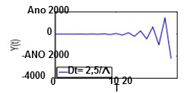
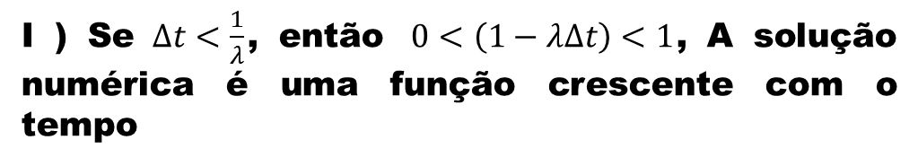
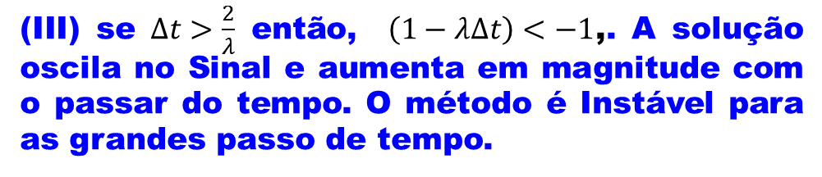
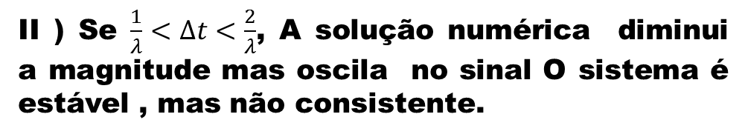
Dinâmica 23/09/2021 a 23/09/2021
Métodos de diferenças finitas.
Há três possibilidade para a solução numérica ou seja $y^{n+1}=\left(1−λΔt\right)y^{n}$ depende a escolha de $Δt$
I ) Se $Δt<\frac{1}{λ}$, então $0<\left(1−λΔt\right)<1$, A solução numérica é uma função crescente com o tempo
II ) Se $\frac{1}{λ}<Δt<\frac{2}{λ}$, A solução numérica diminui a magnitude mas oscila no sinal O sistema é estável , mas não consistente.
(III) se $Δt>\frac{2}{λ}$ então, $\left(1−λΔt\right)<−1$,. A solução oscila no Sinal e aumenta em magnitude com o passar do tempo. O método é Instável para as grandes passo de tempo.

Slide 29

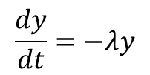

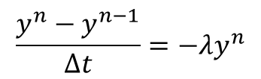
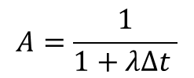

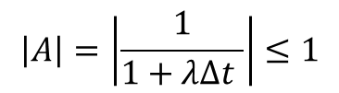

Dinâmica 23/09/2021 a 23/09/2021
Métodos de diferenças finitas.
A restrição de Δt para garantir a estabilidade pode por vezes ser removido pela escolha do método numérico. ex. usando o esquema atrasado.
O sistema é estável, se |A| ≤ 1

Slide 30
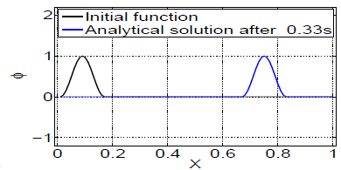
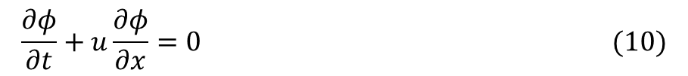


Dinâmica 23/09/2021 a 23/09/2021
Métodos de diferenças finitas.
Exemplo: Equações diferenciais Parciais
Considere uma equação de Advecção Linear em uma dimensão
$$\frac{∂φ}{∂t}+u\frac{∂φ}{∂x}=0 (10)$$
Onde u é a velocidade constante, o domínio é $0≤x≤1$, com condição de fronteira periódicas $φ\left(x,0\right)=φ\left(1,t\right)$ , E a condição inicial é dada como $φ\left(x,0\right)=F\left(x\right)$. Por exemplo $F\left(x\right)=\sin^{2}\left(x\right)$
A solução analítica é
$φ\left(x,0\right)=F\left(x−u∗t\right)$.
A função inicial é advectada com velocidade u, e a forma é preservada.

Slide 31
Dinâmica 23/09/2021 a 23/09/2021
Métodos de diferenças finitas.
MODULE Class_Fields
IMPLICIT NONE
PRIVATE
INTEGER, PUBLIC , PARAMETER :: r8=8
INTEGER, PUBLIC , PARAMETER :: r4=4
REAL (KIND=r8),PUBLIC ,ALLOCATABLE :: PHI_P(:)
REAL (KIND=r8),PUBLIC ,ALLOCATABLE :: PHI_A(:)
REAL (KIND=r8),PUBLIC ,ALLOCATABLE :: PHI_C(:)
REAL (KIND=r8),PUBLIC ,ALLOCATABLE :: PHI_M(:)
REAL (KIND=r8),PUBLIC :: Uvel
INTEGER ,PUBLIC :: iMax
PUBLIC :: Init_Class_Fields
CONTAINS
!-----------------------------------------------------------------------------------------
SUBROUTINE Init_Class_Fields(xdim,Uvel0)
IMPLICIT NONE
INTEGER , INTENT (IN ) :: xdim
REAL (KIND=r8), INTENT (IN ):: Uvel0
iMax=xdim
Uvel=Uvel0
ALLOCATE (PHI_A(-1:iMax+2))
ALLOCATE (PHI_P(-1:iMax+2))
ALLOCATE (PHI_C(-1:iMax+2))
ALLOCATE (PHI_M(-1:iMax+2))
END SUBROUTINE Init_Class_Fields
!------------------------------------------------------------------------------------------
END MODULE Class_Fields
MODULE Class_NumericalMethod
USE Class_Fields, Only : PHI_A,PHI_P,PHI_C,PHI_M,Uvel,iMax
IMPLICIT NONE
PRIVATE
INTEGER, PUBLIC , PARAMETER :: r8=8
INTEGER, PUBLIC , PARAMETER :: r4=4
REAL (KIND=r8) :: Dt
REAL (KIND=r8) :: Dx
PUBLIC :: InitNumericalScheme
PUBLIC :: SchemeForward
PUBLIC :: SchemeUpdate
PUBLIC :: SchemeUpStream
PUBLIC :: AnaliticFunction
CONTAINS
!-------------------------------------------------------------------------------------------
SUBROUTINE InitNumericalScheme(dt_in,dx_in)
IMPLICIT NONE
REAL (KIND=r8), INTENT (IN ) :: dt_in
REAL (KIND=r8), INTENT (IN ) :: dx_in
INTEGER :: i
REAL (KIND=r8) :: x
Dt=dt_in
Dx=dx_in
x=0.0
DO i=1,iMax
PHI_C(i)= sin(x)*sin(x)
x = (6*i)* DX
END DO
PHI_M=PHI_C
PHI_P=PHI_C
END SUBROUTINE InitNumericalScheme

Slide 32
Dinâmica 23/09/2021 a 23/09/2021
Métodos de diferenças finitas.
FUNCTION AnaliticFunction(tn) RESULT (ok)
IMPLICIT NONE
INTEGER, INTENT (IN) :: tn
INTEGER :: j,ok
REAL (KIND=r8) :: x
ok=1
x=0.0
DO j=1,iMax
PHI_A(j)=(sin(x - Uvel*tn*(dt))**2)
x = (6*j)* DX
END DO
ok=0
END FUNCTION AnaliticFunction
!-----------------------------------------------------------------------------------------
FUNCTION SchemeForward() RESULT(ok)
IMPLICIT NONE
! Utilizando a diferenciacao forward
!
! F(j,n+1) - F(j,n) F(j+1,n) - F(j,n)
!-------------------- + u -------------------- = 0
! dt dx
!
INTEGER :: ok
INTEGER :: j
DO j=1,iMax
PHI_P(j) = PHI_C(j) - (Uvel*Dt/Dx)*(PHI_C(j+1)-PHI_C(j))
END DO
CALL UpdateBoundaryLayer()
END FUNCTION SchemeForward
!---------------------------------------------------------------------------------------------
FUNCTION SchemeUpStream() RESULT(ok)
IMPLICIT NONE
! Utilizando a diferenciacao forward no tempo e
! backward no espaco (upstream)
!
! F(j,n+1) - F(j,n) F(j,n) - F(j-1,n)
!-------------------- + u -------------------- = 0
! dt dx
!
INTEGER :: ok
INTEGER :: j
DO j=1,iMax
PHI_P(j) = PHI_C(j) - (Uvel*Dt/Dx)*(PHI_C(j)-PHI_C(j-1))
END DO
CALL UpdateBoundaryLayer()
END FUNCTION SchemeUpStream
!---------------------------------------------------------------------------------------------
SUBROUTINE UpdateBoundaryLayer()
IMPLICIT NONE
PHI_P(0 ) = PHI_P(iMax )
PHI_P(-1 ) = PHI_P(iMax-1)
PHI_P(imax+1 ) = PHI_P(1)
PHI_P(iMax+2 ) = PHI_P(2)
END SUBROUTINE UpdateBoundaryLayer
!---------------------------------------------------------------------------------------------
FUNCTION SchemeUpdate() RESULT (ok)
IMPLICIT NONE
INTEGER :: ok
PHI_M=PHI_C
PHI_C=PHI_P
ok=0
END FUNCTION SchemeUpdate
!---------------------------------------------------------------------------------------------
END MODULE Class_NumericalMethod
!!!!!!!!!!!!!!!!!!!!!!!!!!!!!!!!!!!!!!!!!!!!!!!!!!!!!!!!!!!!!!!!!!!!!!!!!!!!!!!!!!!!!!!!!!!!!!

Slide 33
Dinâmica 23/09/2021 a 23/09/2021
Métodos de diferenças finitas.
!!!!!!!!!!!!!!!!!!!!!!!!!!!!!!!!!!!!!!!!!!!!!!!!!!!!!!!!!!!!!!!!!!!!!!!!!!!!!!!!!!!!!
MODULE Class_WritetoGrads
USE Class_Fields, Only: PHI_A,PHI_P,PHI_C,PHI_M,Uvel,iMax
IMPLICIT NONE
PRIVATE
INTEGER, PUBLIC , PARAMETER :: r8=8
INTEGER, PUBLIC , PARAMETER :: r4=4
INTEGER , PARAMETER :: UnitData=1
INTEGER , PARAMETER :: UnitCtl=2
CHARACTER (LEN=400) :: FileName
LOGICAL :: CtrlWriteDataFile
PUBLIC :: SchemeWriteCtl
PUBLIC :: SchemeWriteData
PUBLIC :: InitClass_WritetoGrads
CONTAINS
SUBROUTINE InitClass_WritetoGrads()
IMPLICIT NONE
FileName=''
FileName='AdvecLinearConceitual1D'
CtrlWriteDataFile=.TRUE.
END SUBROUTINE InitClass_WritetoGrads
FUNCTION SchemeWriteData(irec) RESULT (ok)
IMPLICIT NONE
INTEGER , INTENT (INOUT) :: irec
INTEGER :: ok
INTEGER :: lrec
REAL (KIND=r4) :: Yout(iMax)
INQUIRE (IOLENGTH=lrec) Yout
IF(CtrlWriteDataFile)OPEN(UnitData,FILE=TRIM(FileName)//'.bin',&
FORM='UNFORMATTED', ACCESS='DIRECT', STATUS='UNKNOWN', &
ACTION='WRITE',RECL=lrec)
ok=1
CtrlWriteDataFile=.FALSE.
Yout=REAL(PHI_C(1:iMax),KIND=r4)
irec=irec+1
WRITE(UnitData,rec=irec)Yout
Yout=REAL(PHI_A(1:iMax),KIND=r4)
irec=irec+1
WRITE(UnitData,rec=irec)Yout
ok=0
END FUNCTION SchemeWriteData
FUNCTION SchemeWriteCtl(nrec) RESULT (ok)
IMPLICIT NONE
INTEGER, INTENT (IN) :: nrec
INTEGER :: ok
ok=1
OPEN(UnitCtl,FILE=TRIM(FileName)//'.ctl',FORM='FORMATTED', &
ACCESS='SEQUENTIAL',STATUS='UNKNOWN',ACTION='WRITE')
WRITE (UnitCtl,'(A6,A )')'dset ^',TRIM(FileName)//'.bin'
WRITE (UnitCtl,'(A )')'title EDO'
WRITE (UnitCtl,'(A )')'undef -9999.9'
WRITE (UnitCtl,'(A6,I8,A18 )')'xdef ',iMax,' linear 0.00 0.001'
WRITE (UnitCtl,'(A )')'ydef 1 linear -1.27 1'
WRITE (UnitCtl,'(A6,I6,A25 )')'tdef ',nrec,' linear 00z01jan0001 1hr'
WRITE (UnitCtl,'(A20 )')'zdef 1 levels 1000 '
WRITE (UnitCtl,'(A )')'vars 2'
WRITE (UnitCtl,'(A )')'phic 0 99 resultado da edol yc'
WRITE (UnitCtl,'(A )')'phia 0 99 solucao analitica ya'
WRITE (UnitCtl,'(A )')'endvars'
CLOSE (UnitCtl,STATUS='KEEP')
CLOSE (UnitData,STATUS='KEEP')
ok=0
END FUNCTION SchemeWriteCtl
END MODULE Class_WritetoGrads

Slide 34
Dinâmica 23/09/2021 a 23/09/2021
Métodos de diferenças finitas.
PROGRAM Main
USE Class_Fields, Only:Init_Class_Fields
USE Class_NumericalMethod, Only : InitNumericalScheme, &
SchemeForward, SchemeUpdate, SchemeUpStream,&
AnaliticFunction
USE Class_WritetoGrads, Only :InitClass_WritetoGrads, &
SchemeWriteData, SchemeWriteCtl
IMPLICIT NONE
INTEGER , PARAMETER :: r8=8
INTEGER , PARAMETER :: r4=4
INTEGER , PARAMETER :: xdim=100
REAL (KIND=r8) , PARAMETER :: LX=1.0
REAL (KIND=r8) , PARAMETER :: Uvel0=10.0!m/s
REAL (KIND=r8) , PARAMETER :: dx=LX/xdim !m
REAL (KIND=r8) , PARAMETER :: dt=0.1*dx/Uvel0 !s ! c*Dt/Dx < 1
! ! => Dt < dx/Uvel0
INTEGER , PARAMETER :: ninteraction=20000
CALL Init()
CALL run()
CONTAINS
SUBROUTINE Init()
IMPLICIT NONE
CALL Init_Class_Fields(xdim,Uvel0)
CALL InitNumericalScheme(dt,dx)
CALL InitClass_WritetoGrads
END SUBROUTINE Init
SUBROUTINE Run()
IMPLICIT NONE
INTEGER :: test,tn,irec
irec=0
DO tn=0,ninteraction
test=SchemeUpStream()
test=AnaliticFunction(tn)
test=SchemeWriteData(irec)
test=SchemeUpdate()
END DO
test=SchemeWriteCtl(ninteraction)
END SUBROUTINE Run
SUBROUTINE Finalize()
IMPLICIT NONE
END SUBROUTINE Finalize
END PROGRAM Main

Slide 35

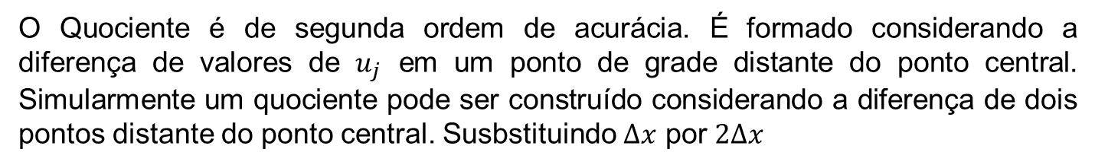


Dinâmica 23/09/2021 a 23/09/2021
Métodos de diferenças finitas.
Esquemas com diferenças centradas no espaço de quarta ordem:
$$\frac{u_{j+1}−u_{j−1}}{2∆x}=\frac{∂u}{∂x}+\frac{1}{3!}\frac{∂^{3}u}{{∂x}^{3}}{\left(∆x\right)}^{2}+O\left[{\left(∆x\right)}^{4}\right]$$
O Quociente é de segunda ordem de acurácia. É formado considerando a diferença de valores de $u_{j}$ em um ponto de grade distante do ponto central. Simularmente um quociente pode ser construído considerando a diferença de dois pontos distante do ponto central. Susbstituindo $∆x$ por $2∆x$
$$\frac{u_{j+2}−u_{j−2}}{4∆x}=\frac{∂u}{∂x}+\frac{4}{3!}\frac{∂^{3}u}{{∂x}^{3}}{\left(∆x\right)}^{2}+O\left[{\left(∆x\right)}^{4}\right]$$
O Quociente é de segunda ordem de acurácia. Mas os coeficientes são grandes. Outra aproximação consistente para a derivada espacial pode ser construída pelo combinação linear das duas equações acima. A combinação para o termo de segunda ordem no erro de truncamento é cancelada
$$\frac{4}{3}\frac{u_{j+1}−u_{j−1}}{2∆x}−\frac{1}{3}\frac{u_{j+2}−u_{j−2}}{4∆x}=\frac{∂u}{∂x}+O\left[{\left(∆x\right)}^{4}\right]$$

Slide 36
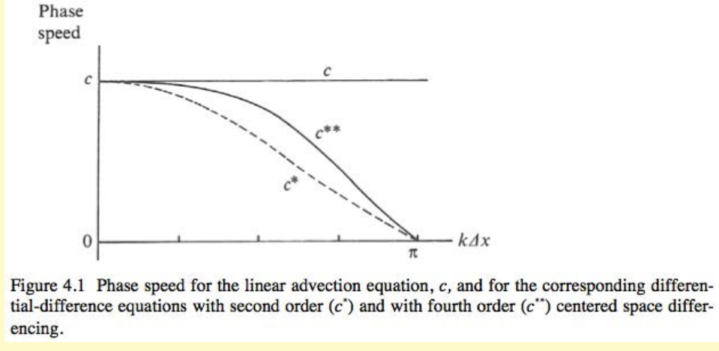


Dinâmica 23/09/2021 a 23/09/2021
Métodos de diferenças finitas.
Esquemas com diferenças centradas no espaço de quarta ordem:
$$\frac{∂u}{∂x}=\frac{4}{3}\frac{u_{j+1}−u_{j−1}}{2∆x}−\frac{1}{3}\frac{u_{j+2}−u_{j−2}}{4∆x}−O\left[{\left(∆x\right)}^{4}\right]$$
Por Exemplo: Resolvendo a equação de advecção linear
$$\frac{∂u}{∂t}=−c\frac{∂u}{∂x}$$
Na solução analítica o estado inicial de propaga no espaço com velocidade de fase constante c sem mudança de forma. A solução numérica, entretanto, ficará atrasada em relação a analítica e dispersa. A alta ordem de acurácia o atraso será menor (a diferença de fase será menor).

Slide 37
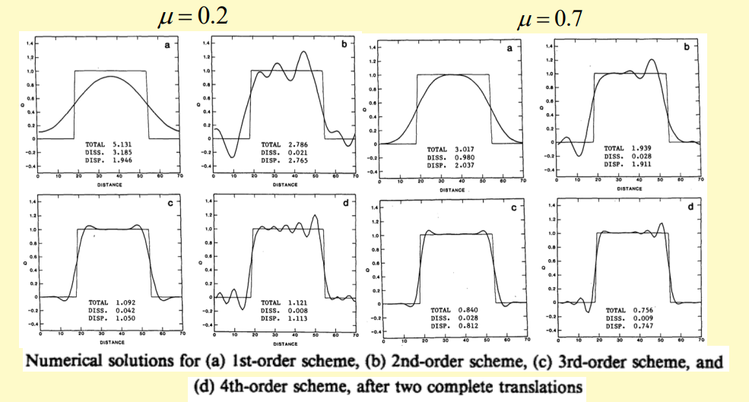
Dinâmica 23/09/2021 a 23/09/2021
Métodos de diferenças finitas.
O Aumento da ordem de acurácia não resolve o problema de dispersão que envolve a solução numérica (Takacs,1985)

Slide 38
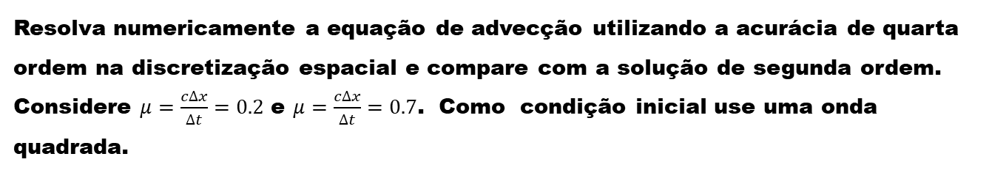


Dinâmica 23/09/2021 a 23/09/2021
Métodos de diferenças finitas.
Exercício 1
Resolva numericamente a equação de advecção utilizando a acurácia de quarta ordem na discretização espacial e compare com a solução de segunda ordem. Considere $μ=\frac{c∆x}{∆t}=0.2$ e $μ=\frac{c∆x}{∆t}=0.7$. Como condição inicial use uma onda quadrada.
$$\frac{∂u}{∂t}=−c\frac{∂u}{∂x}$$
$$\frac{∂u}{∂x}=\frac{4}{3}\frac{u_{j+1}−u_{j−1}}{2∆x}−\frac{1}{3}\frac{u_{j+2}−u_{j−2}}{4∆x}−O\left[{\left(∆x\right)}^{4}\right]$$

